Slide 1
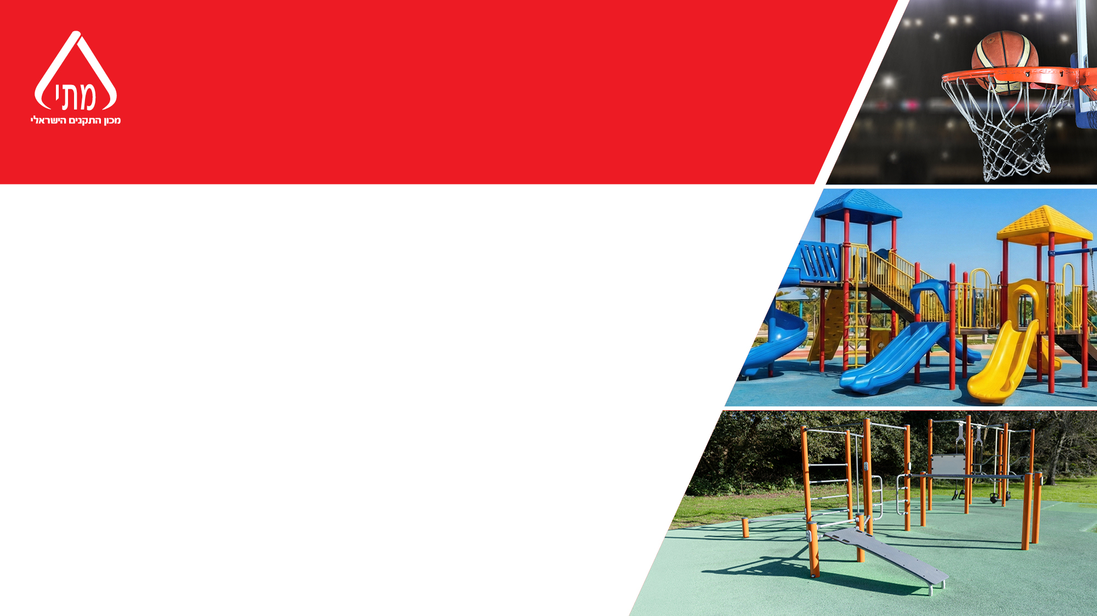
כנס בטיחות מתקני משחקים 2026
השפעת הרפורמה ביבוא על בעלי האתרים
טל כהנא
ראש ענף מתקני משחקים ציבוריים

Slide 2

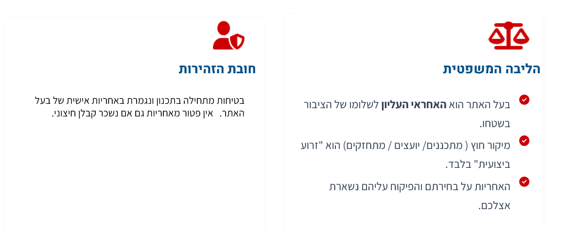
אחריות שאינה ניתנת להאצלה
כנס בטיחות מתקני משחקים 2026 - מכון התקנים הישראלי

Slide 3

תכנון הוליסטי : בטיחות "דלת לדלת"
התקן כנקודת מוצא: דרישות בסיס, לא היעד הסופי
רצף בטיחותי: משביל הגישה ועד התאורה והצמחייה
התאמה לשטח: צפי עומסי שיא והפרדת גילאים
ניהול סיכונים: התחשבות באקלים (הצללה) ופינוי חירום
כנס בטיחות מתקני משחקים 2026 - מכון התקנים הישראלי

Slide 4
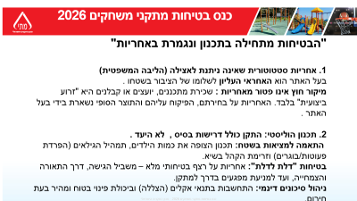
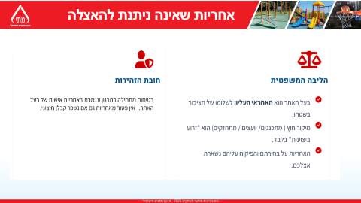
ת"י 1948: כלי העבודה המרכזי
התקן הישראלי מתבסס על התקן האירופאי .
התקן הוא כלי עבודה ( מפרט טכני ) למתכננים , יצרנים , מתקינים ואנשי תחזוקה .
תרגום רשמי לשפה העברית .
חלקים : 1-6 , 10 ו- 11 דרישות בטיחות ( כולל בביצוע תחזוקה)
בחלק 7 : הנחיות לניהול התחזוקה וניהול בטיחות
חלק 8 : חלק ישראלי יעודי המתייחס לאתר המשחקים
כנס בטיחות מתקני משחקים 2026 - מכון התקנים הישראלי

Slide 5
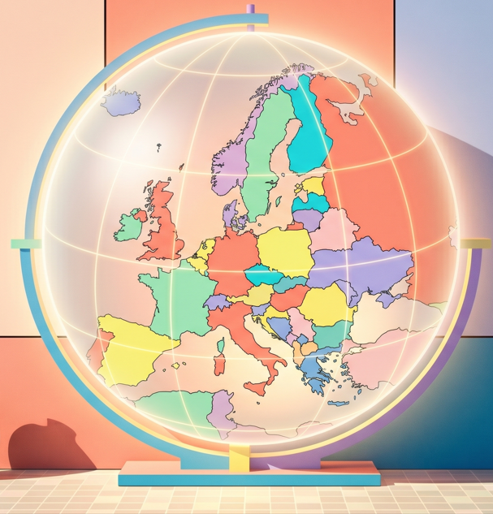
רפורמת 2025
"מה שטוב לאירופה – טוב לישראל"
כנס בטיחות מתקני משחקים 2026 - מכון התקנים הישראלי

Slide 6
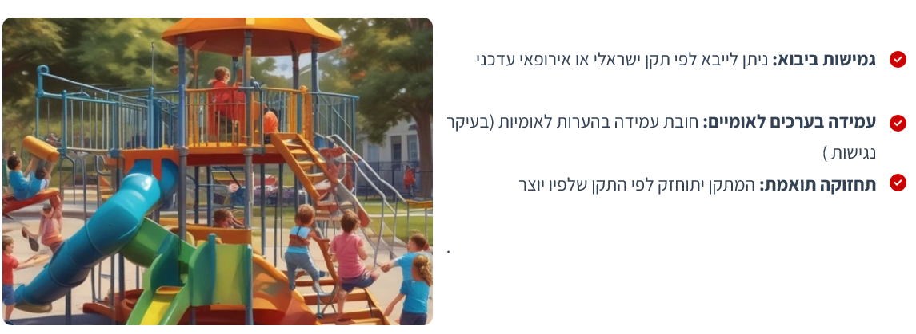
יבוא והתקנה בעידן הרפורמה
כנס בטיחות מתקני משחקים 2026 - מכון התקנים הישראלי

Slide 7
מה משתנה? מתקני משחקים ת"י 1498
קטגוריה | ת"י 1498 חלק 7 (מהדורת 2006) | EN 1176-7:2020
תחולת התקן | חל על מתקני משחקים ומשטחי בלימת הולם בלבד. | כולל גם פריטים נלווים: שערים, גדרות, ספסלים וצליות.
כשירות הבודק | מהנדס/הנדסאי מכונות/אזרחי שהוכשר ע"י מכון התקנים/מעבדה מאושרת . | מעבודה מאושרת / בודק בלתי תלוי ((Competent person; איסור מעורבות בהתקנה או בתיקון.
התקנה | התקנה בטוחה לפי הוראות יצרן ללא פירוט מתודולוגי נרחב. | חובת בדיקת ; Post-Installationעמידה בדין מקומי; שינויים באישור יצרן בלבד.
ניהול ותיעוד | דרישה כללית לספר תחזוקה/יומן ותיעוד תאונות. | מערכת Safety Management מלאה; רשימת מסמכים מוגדרת לשיפור מתמיד.
תחזוקה | פירוט פעולות שוטפות ומתקנות (הידוק, ניקוי, החלפות). | הפרדה מבנית ברורה בין סוגי תחזוקה; דגש חזק על משטחי בלימה.
כנס בטיחות מתקני משחקים 2026 - מכון התקנים הישראלי

Slide 8
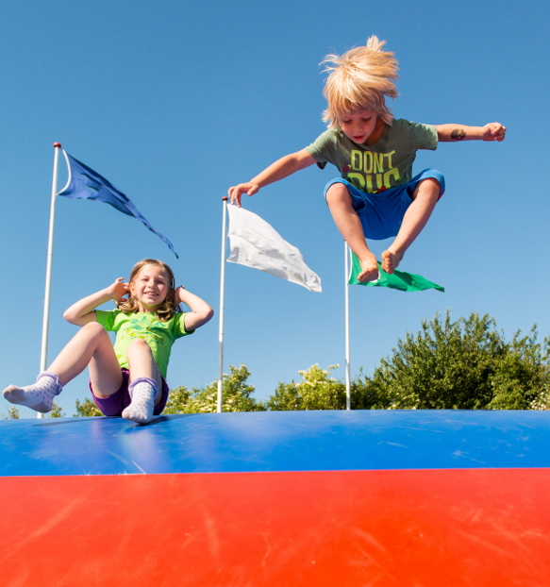

בטיחות מתנפחים פסיבית: ת"י 5378 / EN 14960 חלק 2
מרחקי בטיחות: 2 מ' נקי מסביב, 3.5 מ' גובה חופשי
בלימת נפילה: משטח תואם לגובה הנפילה הקריטי
אבטחת המפוח: בתוך מיכל נעול ומגודר, הרחק מהקהל
יציבות: עיגון ליסודות בעומק 400 מ"מ לפחות
כנס בטיחות מתקני משחקים 2026 - מכון התקנים הישראלי

Slide 9
מתקני משחקים מתנפחים – תפעול
ניהול סיכונים ותפעול (אחריות בעל האתר)
בדיקות שגרתיות: באחריות בעל האתר לבצע בדיקה חזותית לפני כל סבב שימוש (תקינות הבד, לחץ האוויר ושלמות גדרות).
ניהול עומסים: ניטור מספר המשתמשים המקסימלי, חריגה מכך היא באחריות בעל האתר.
שילוט : חובה להציב שלטים ברורים – כמות משתמשים מקסימלית, איסור של סלטות, איסור משחק פרוע, איסור נעילת נעליים או הכנסת חפצים חדים, ושהמשטח עשוי להיות חלק ועוד.
מדיניות השבתה: במקרה של תקלה – השבתה מיידית עד תיקון מוסמך .
כנס בטיחות מתקני משחקים 2026 - מכון התקנים הישראלי

Slide 10
מתקני משחקים מתנפחים – הר מתנפח
טיפ קטן:
למרות שהתקן אינו מחייב פיקוח רציף, באתרים עמוסים מומלץ להציב פיקוח אנושי כדי למנוע עומס יתר, האחריות המשפטית נותרת בידי בעל האתר במקרה של נזק.
כנס בטיחות מתקני משחקים 2026 - מכון התקנים הישראלי

Slide 11
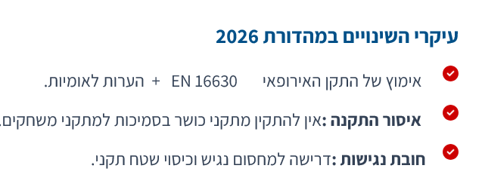
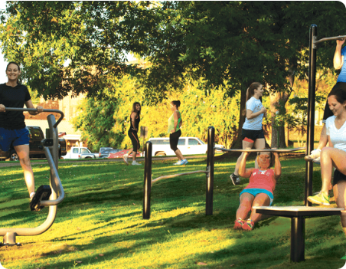
מתקני פעילות גופנית (ת"י 1497 החדש)
כנס בטיחות מתקני משחקים 2026 - מכון התקנים הישראלי

Slide 12
מתקני פעילות גופנית ת"י 1497
מצב המתקן | תקופת מעבר והנחיות | הוראות בחינה ותחזוקה
מתקנים קיימים בשטח | 5 שנים מיום הפרסום | ניתן להסתמך על המהדורה החדשה או על המהדורה הקודמת (2012).
מתקנים בתהליך בחינה | שנה אחת מיום הפרסום | ניתן להשלים את הבחינה לפי המהדורה הקודמת. לאחר מכן - ייחשבו כ"מתקנים קיימים".
מתקנים חדשים | מיידית | המהדורה החדשה בלבד.
כנס בטיחות מתקני משחקים 2026 - מכון התקנים הישראלי

Slide 13
לסיכום : האחריות בידיים שלכם
בעל האתר אחראי לתקינות המתחמים שבתחומו .
האחריות חלה גם כאשר העבודה מבוצעת על ידי גורם חיצוני .
על בעל האתר להיות מעורב בהחלטות בכל שלבי הפרויקט :
תכנון , הקמה , תפעול ותחזוקה .
הרפורמה ביבוא מיישרת קו עם התקינה העדכנית .
עם זאת , כאשר מדובר בתקנים זרים – המידע בשפה זרה .
מאחר שישראל אינה חלק מהאיחוד האירופאי, אין מנגנון מובנה לעדכון שוטף של שינויי התקינה האירופאית .
המשמעות : האחריות להתעדכן בשינויים בתקינה חלה בפועל על בעל האתר .
  כאשר התקן מאומץ בישראל, מתקבל כלי עבודה נגיש וישים ( כולל תרגום ועדכון מהדורות ) .
כנס בטיחות מתקני משחקים 2026 - מכון התקנים הישראלי
Notes:
מיכל

Slide 14




תודה על ההקשבה!
playg@sii.org.il
כנס בטיחות מתקני משחקים 2026 - מכון התקנים הישראלי
Notes:
מיכל

